Slide 1
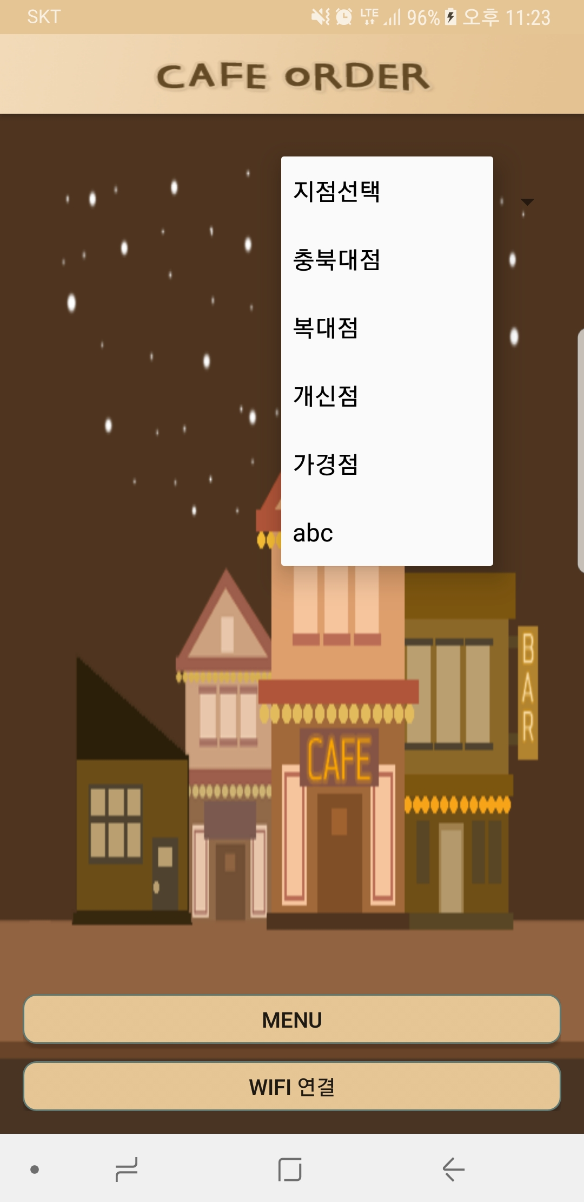
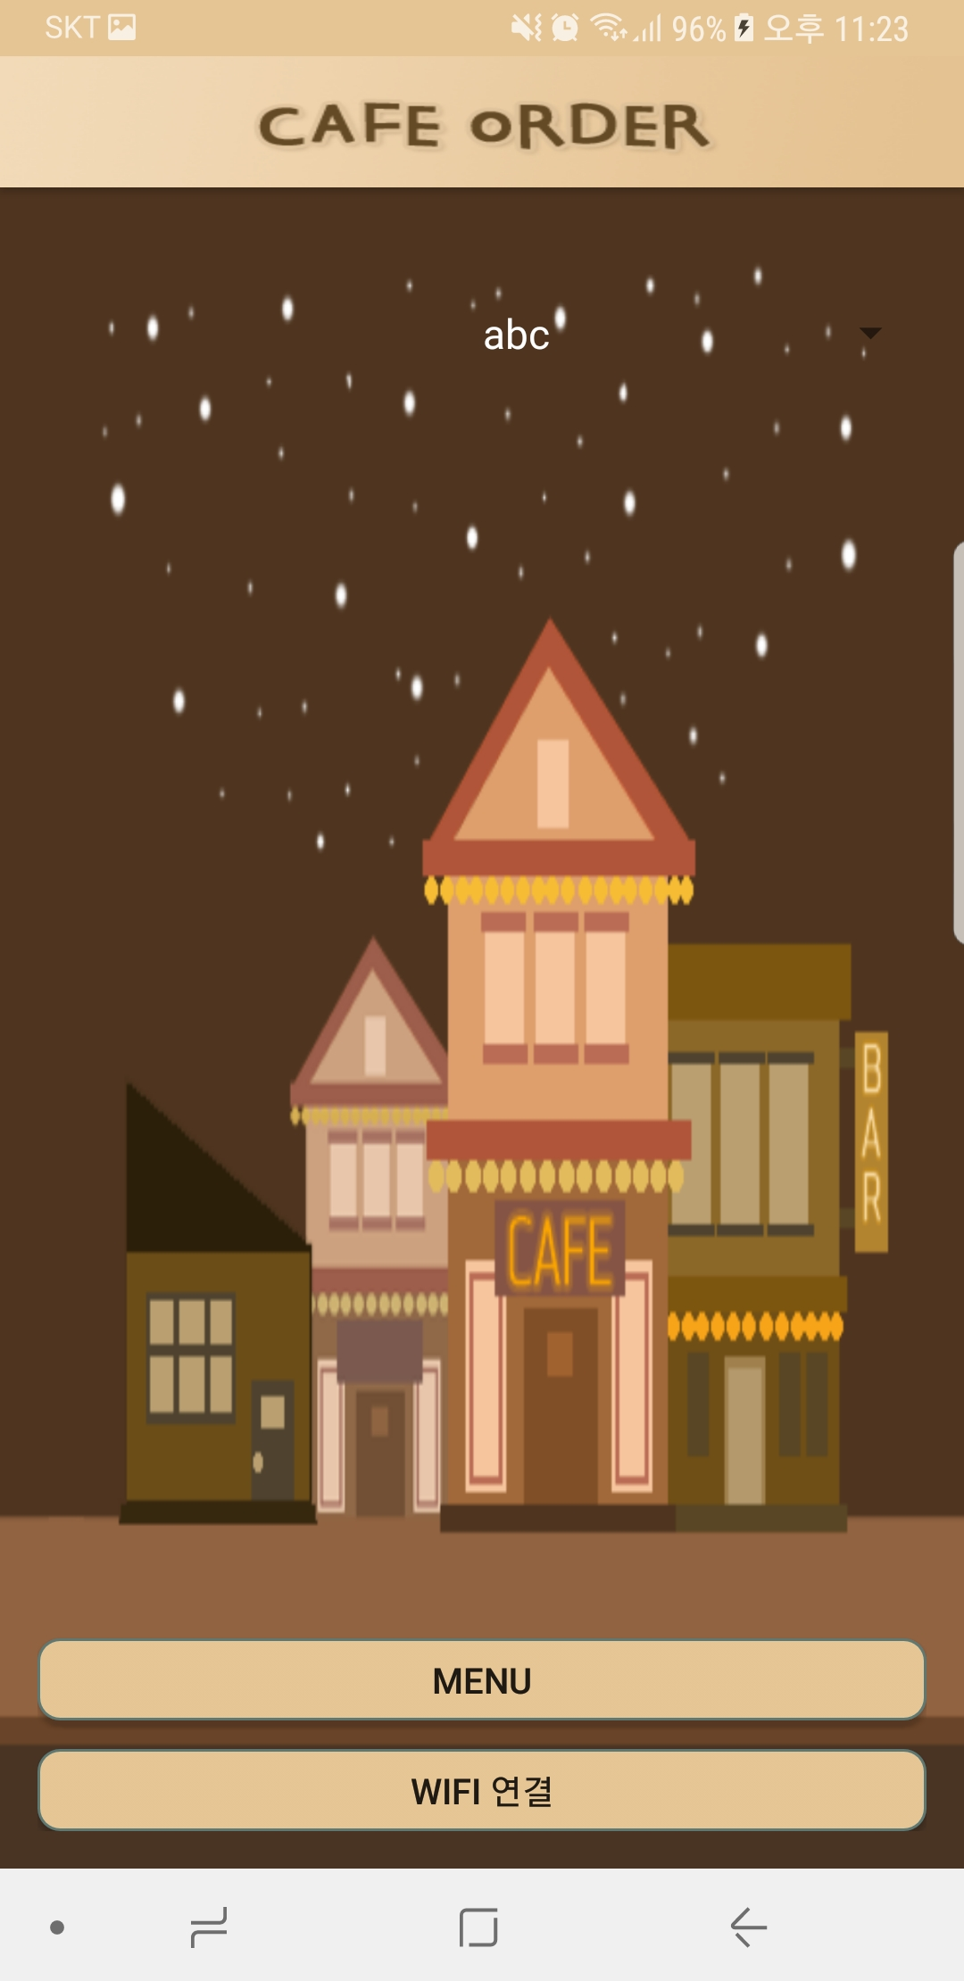
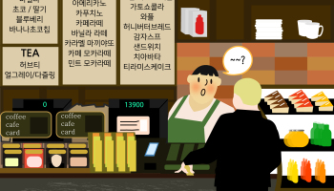
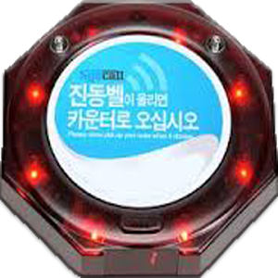
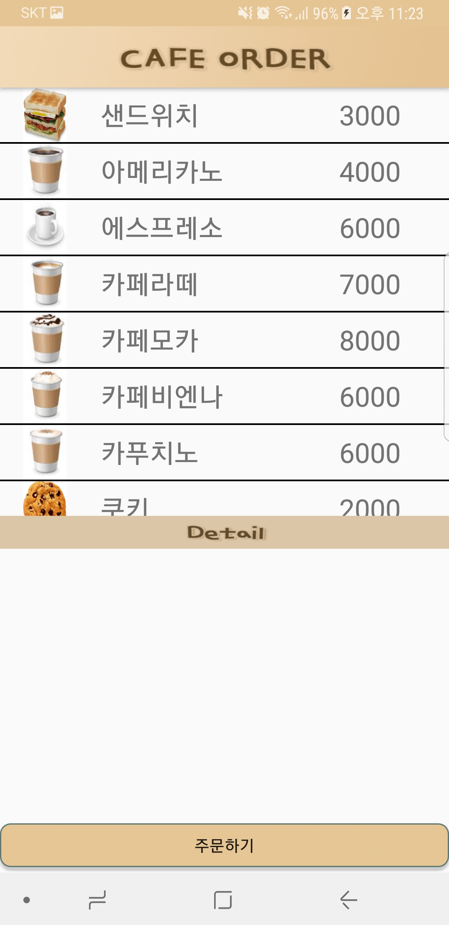
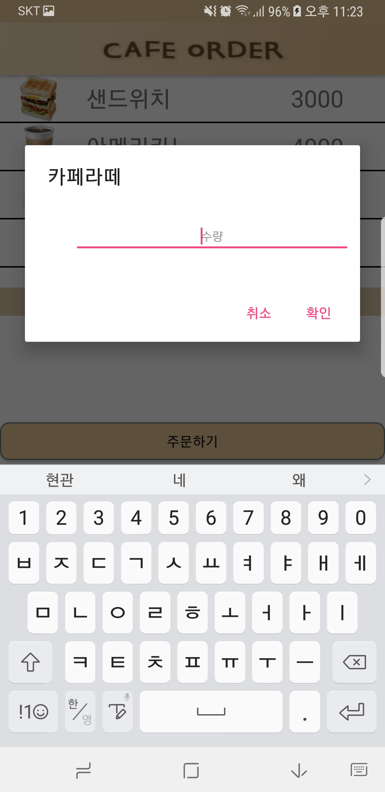
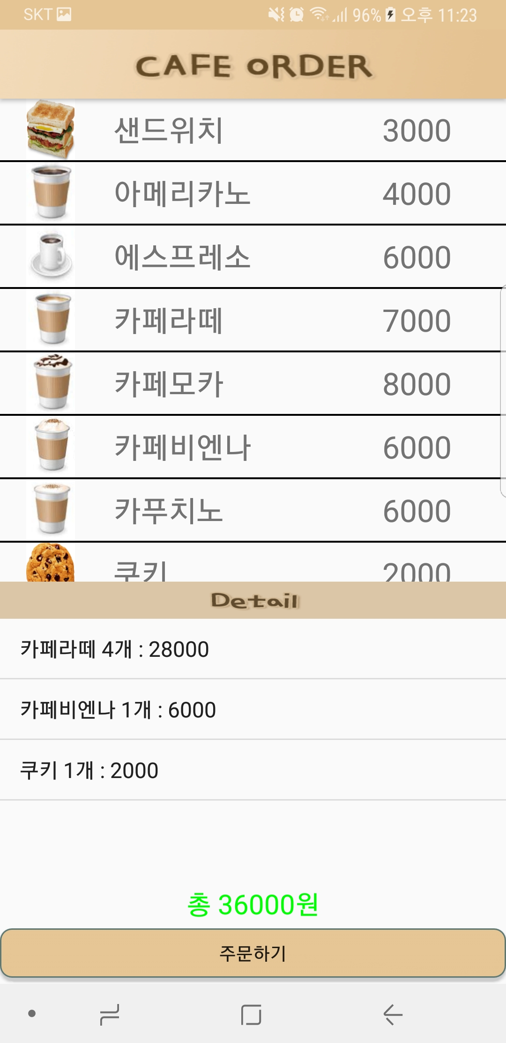

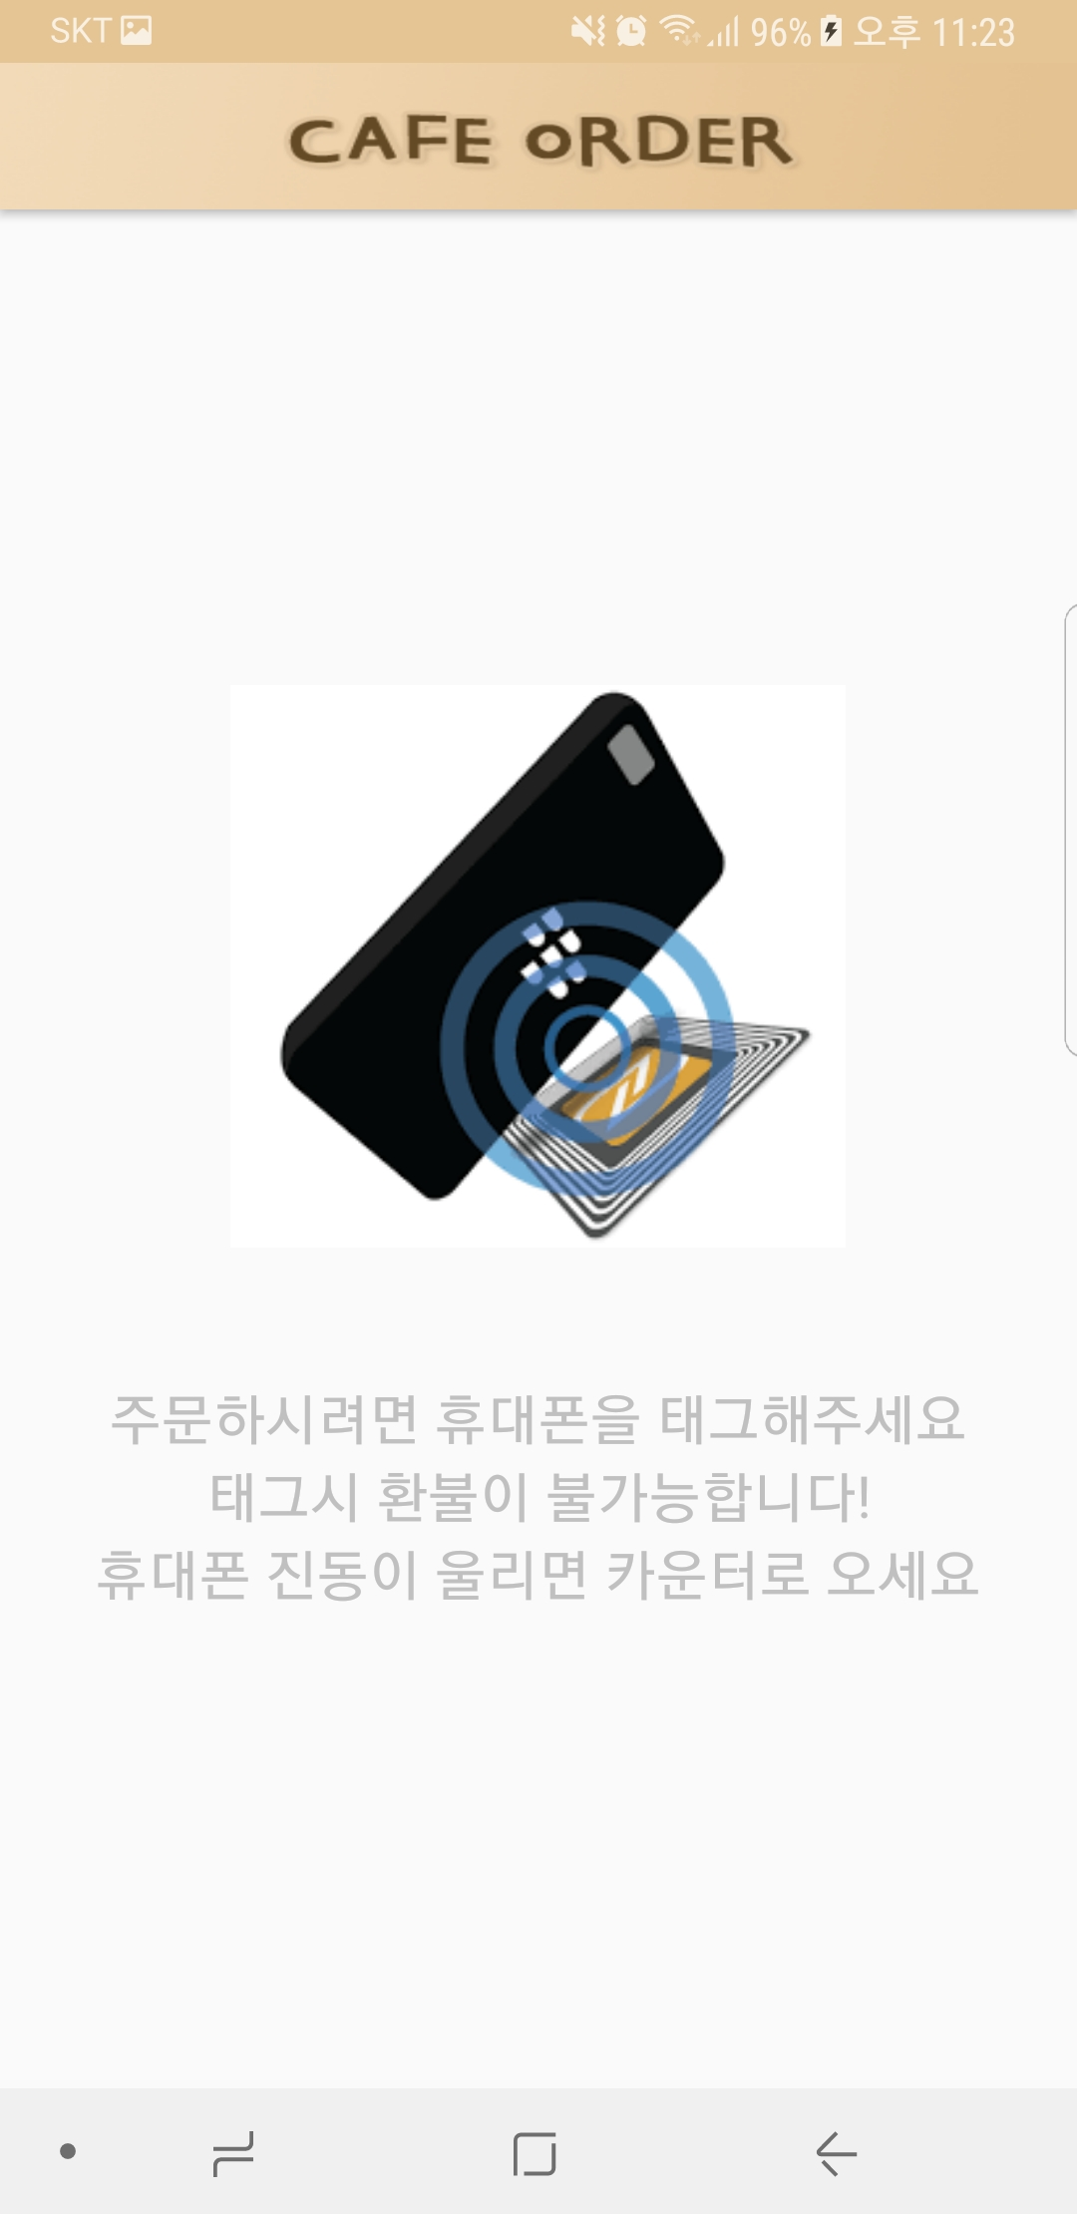
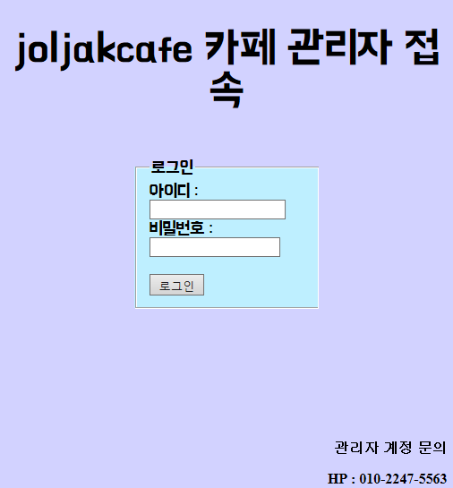
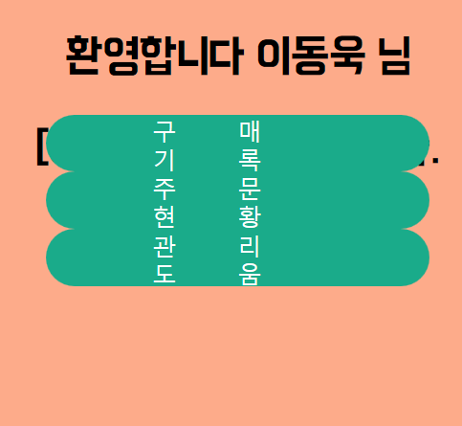


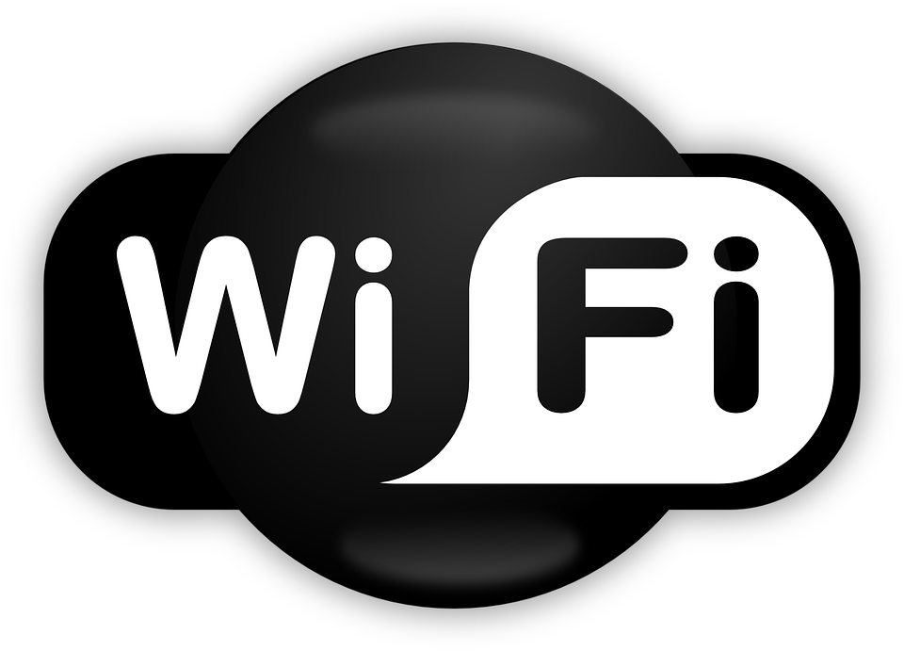
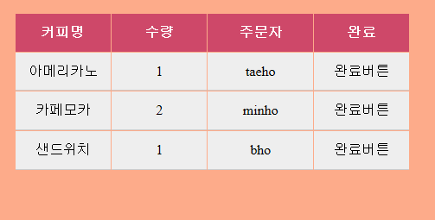




NFC를 활용한 카페 주문 시스템
지도교수 : 최성곤 교수님
정보통신공학부 2012044008 이동욱
정보통신공학부 2012044038 김태호
1. 연구 내용
4. 결과
연구 목적
카페에서 기존에 사용하던 시스템을 현대에 맞게 스마트폰 으로 대체 하고자 함.
결제에 있어 가게에 고정된 NFC 태그를 제공함으로써 보안성 을 높임.
연구 내용
App에서 DB를 통해 각종 정보를 활용하는 시스템 구축
Web과 App 간의 통신을 통해 결제 정보 교환
Wifi 연결
주문 시스템
DB table에서 지점에 맞는 Wifi 정보 불러와서 연결
2. 시나리오
기존 시스템
카운터에 가서 원하는 메뉴 주문 & 결제
진동벨이 울리면 카운터로 가서 메뉴 받음
개발 시스템
자리에서 앱을 실행시키고 원하는 메뉴 주문 & 결제
핸드폰 알람(진동)이 울리면 카운터로 가서 메뉴 받음
효과
기존 시스템 대비 카운터로 2회 가야하는 번거로움이 줄어든다
메뉴 클릭 시 DB 에서 data읽어옴
List 클릭 시 수량 선택 창 생성
메뉴 선택 후 주문하기 클릭
3. 시스템 구성
Firebase에 저장된 data를 Android로 읽어온다.
읽어온 data 중 Wifi data를 이용하여 연결한다.
읽어온 data 중 café 관련 data를 이용하여 list를 구성한다.
최종 주문 data를 Web page로 넘긴다.
Web page는 넘겨받은 data를 table로 표현한다.
완료 버튼을 누르면 OK data가 Android로 전송된다.
Table에 부착된 NFC에 태그
Web 로그인
Web main page
주문현황 확인 및 주문 완료 시 알림
진동 알림
5. 결론
NFC TAG ID를 보안화 함으로써 안정적인 결제 시스템 제공
App 및 DB를 통한 Wifi Connection 가능
DB를 활용한 Menu 수정이 용이한 구성
App과 Web간의 통신으로 주문완료시 편리함 추구

